Slide 1
Akar-Akar Persamaan

Slide 2
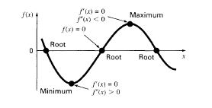
Akar Persamaan
Persamaan :
Dapat diselesaikan dengan rumus kudratik :
Harga-harga yang dihitung dengan rumus kuadratik itu disebut ‘akar’ (root) dari persamaan f(x) atau harga-harga x yang membuat persamaan f(x) menjadi nol
Tapi bagaimana menyelesaikan pers-pers. Ini?

Slide 3
Akar Persamaan
Persamaan untuk menentukan kecepatan penerjun payung ,v sebagai fungsi dari waktu, t
v adalah variabel tidak bebas (dependen)
g, m, c adalah parameter
t adalah variabel bebas (independen)
Bagaimana menentukan c dengan m yang diketahui agar mencapai kecepatan v yang tertentu?
Harga c yang membuat f(c)=0 merupakan akar persamaan . Harga itu juga menyatakan harga c yang dicari

Slide 4
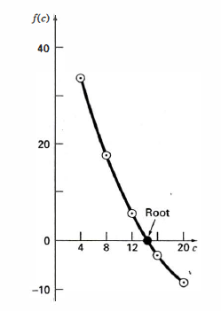
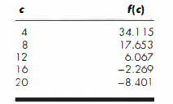
Akar Persamaan
m=68.1 kg
v=40 m/s
t=10 s
c= ??

Slide 5
Metode Untuk Menentukan Akar
Metode untuk menentukan akar dari persamaan:
- menggunakan rumus kuadratik(rumus abc)
- menggunakan grafik
- trial and error
- menggunakan metode numerik

Slide 6
Metode Grafik
Prog. MatLab:
x=linspace(0,1);
y=exp (-x) -x ;
plot (x,y)
grid
Amati tempat dimana kurva memotong sumbu x : f(x)=0

Slide 7
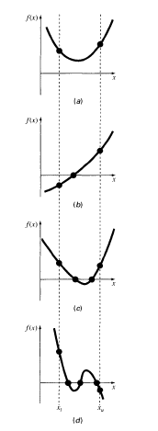
Metode grafik
Sejumlah cara yang umum bahwa sebuah akar bisa terjadi dalam sebuah interval yang dijelaskan oleh batas bawah x_{l} dan batas atas x_{u}
(a) dan (c) menunjukkan bila f(x_{l}) dan f(x_{u}) mempunyai tanda yang sama, tidak akan ada akar-akar atau akar dalam jumlah genap pada interval
(b) dan (d) menunjukkan bahwa bila fungsi mempunyai tanda yang berbeda pada kedua titik ujung, akan terdapat akar dalam jumlah ganjil pada interval

Slide 8
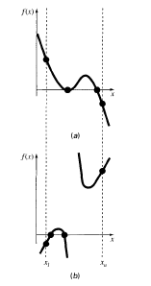
Metode Grafik
Beberapa perkecualian terhadap kasus umum seperti yang ditunjukkan dalam gambar halaman sebelumnya
(a) Akar ganda yang terjadi sewaktu fungsi menyinggung sumbu x. Dalam hal ini, walaupun titik-titik ujungnya berlawanan tanda, terdapat akar-akar dalam jumlah genap untuk interval tersebut
(b) Fungsi diskontinu dimana titik-titik ujung tanda yang berlawanan juga mengurung akar-akar dalam jumlah genap. Strategi khusus dibutuhkan untuk penentuan akar-akar dalam kasus ini

Slide 9
Menggunakan MATLAB, plot f(x)=sin(10x)+cos(3x)
x=linspace(3,6);
y=sin(10*x)+cos(3*x);
plot(x,y)
grid
Pada kira-kira x=4.2 dan x=5.2 kurva menyinggung sb-x
Hasil zoom menunjukkan ternyata terdapat dua akar berbeda pada interval x= 4.2 dan x=4.3

Slide 10
Hasil zoom juga menunjukkan ternyata terdapat dua akar berbeda pada interval x= 5.14 dan x=5.2

Slide 11
Metode Bagidua
Metode bagidua (bisection) adalah suatu jenis carian inkremental di mana interval senantiasa dibagi separuhnya.
Kalau suatu fungsi berubah tanda sepanjang suatu interval, harga fungsi di tengahnya dievaluasi. Letak akarnya kemudian ditentukan berada di tengah-tengah sub-interval di mana perubahan tanda terjadi.
Proses tersebut diulangi lagi untuk memperoleh taksiran yang diperhalus.

Slide 12
Metode Bagidua
Algoritma metode bagidua :
Langkah 1: Pilih taksiran terendah x_{l} dan tertinggi x_{u} untuk akar agar fungsi berubah sepanjang interval. Ini dapat diperiksa dengan f(x_{l}) f(x_{u}) <0
Langkah 2: Taksiran pertama akar x_{r} ditentukan oleh :
Langkah 3: Evaluasi yang berikut untuk menentukan subinterval di dalam mana interval terletak
Jika f(x_{l}) f(x_{r}) < 0 , akar terletak pada subinterval pertama. Maka x_{u}=x_{r}, dan lanjutkan ke langkah 4
Jika f(x_{l})f(x_{r}) >0, akar terletak pada subinterval kedua, maka x_{l}=x_{r}, dan lanjutkan ke langkah 4
Jika f(x_{l}) f(x_{r})=0, akar=x_{r}, hentikan komputasi
Langkah 4: hitung taksiran baru dengan
Langkah 5: Putuskan apakah taksiran baru cukup akurat sesuai kebutuhan, jika ya hentikan komputasi, jika tidak kembali ke langkah 3

Slide 13
Contoh 1 Metode Bagidua
Gunakan metode bagidua untuk mencari c pada masalah penerjun payung sebelumnya
Akar terletak antara 12 dan 16
Interval awal dipilih x_{l}=12 dan x_{u}=16
Jadi taksiran awal akar terletak di tengah interval tersebut :
Kesalahan (dari harga sebenarnya) :
E_{t}= 14.7802 – 14 = 0.7802
Kesalahan relatif:
Harga sebenarnya dari akar : 14.7802

Slide 14
Contoh 1 Metode Bagidua
Sekarang hitung : f(12) f(14) = (6.067)(1.569)=9.517
Ini >0 sehingga tidak ada perubahan tanda yang terjadi antara x_{l} dan x_{r}. Karena itu akar terletak pada interval antar x=14 dan 16
Batas bawah didefinisikan lagi sebagai x_{l}=14 dan taksiran akar untuk iterasi kedua dihitung sebagai :
Untuk mendapatkan taksiran yang lebih halus proses dilanjutkan dengan Iterasi ketiga:
f(14)f(15)= (1.569) . (-0.425)= - 0.666 . Ini <0, karenanya akar terletak antara 14 dan 15
x_{u}=15
Metode dapat diulangi untuk memperoleh taksiran yang lebih halus

Slide 15
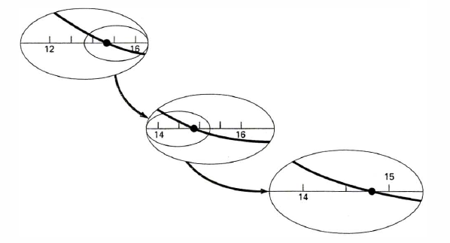
Contoh 1 Metode Bagidua

Slide 16
Contoh 2 Metode Bagidua
Gunakan metode bagidua untuk menentukan akar dari
Akar terletak antara 0 dan 1
Interval awal dipilih x_{l}=0 dan x_{u}=1
Jadi taksiran awal akar terletak di tengah interval tersebut :
Kesalahan (dari harga sebenarnya) :
E_{t}= 0.56714329 – 0.5 = 0.06714329
Kesalahan relatif:

Slide 17
Sekarang hitung : f(0) f(0.5) = (1)(0.10653)=0.10653 .
Ini >0 sehingga tidak ada perubahan tanda yang terjadi antara x_{l} dan x_{r}. Karena itu akar terletak pada interval antar x=0.5 dan 1
Batas bawah didefinisikan lagi sebagai x_{l}=0.5 dan taksiran akar untuk iterasi kedua dihitung sebagai :
Untuk mendapatkan taksiran yang lebih halus proses dilanjutkan dengan Iterasi ketiga:
f(0.5)f(0.75)= - 0.030 . Ini <0, karenanya akar terletak antara 0.5 dan 0.75
x_{u}=0.75

Slide 18
Untuk mendapatkan taksiran yang lebih halus proses dilanjutkan dengan Iterasi keempat:
f(0.5)f(0.625)= - 0.010 . Ini <0 karenanya akar terletak antara 0.5 dan 0.625
x_{u}=0.625
Metode dapat diulangi untuk memperoleh taksiran yang lebih halus

Slide 19
Kriteria Terminasi Dan Taksiran Kesalahan
Kesalahan relatif aproksimasi dapat digunakan untuk menaksir kesalahan dengan tidak mengetahui harga akar sebenarnya :

Slide 20
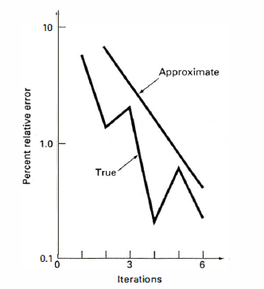
Kriteria Terminasi Dan Taksiran Kesalahan
Pada contoh soal 1 metode bagidua sebelumnya:
Iterasi pertama, x_{r} =14 sedangkan iterasi kedua, x_{r}= 15

Slide 21
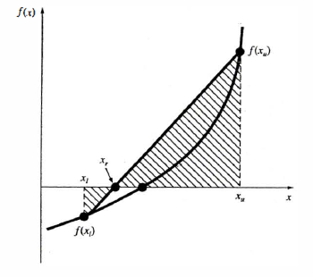
Metode Posisi Salah Atau Palsu
Metode posisi salah atau palsu (the false position method) disebut juga metode regula falsi atau metode interpolasi linear
yang dapat diselesaikan menjadi :

Slide 22
Contoh 1 Posisi Salah atau Palsu
Gunakan metode bagidua untuk mencari c pada masalah penerjun payung sebelumnya
Akar terletak antara 12 dan 16
Iterasi pertama:
x_{l}=12 x_{u}=16
f(x_{l}) = 6.0699
f(x_{u}) = - 2.2688

Slide 23
Contoh 1 Posisi Salah atau Palsu
Iterasi kedua:
f(x_{l}) f(x_{r}) = - 1.4526 <0, jadi akar terletak pada subinterval pertama, sehingga x_{r} menjadi batas atas untuk iterasi yang kedua ini
x_{l}= 12
x_{u}= 14.9113
f(x_{l})= 6.0699
f(x_{u})= -0.2543

Slide 24
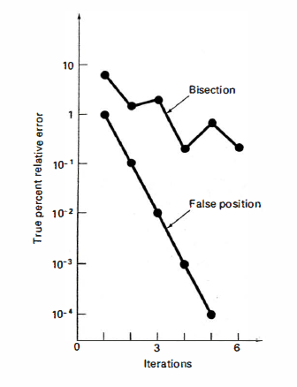
Metode Bagidua vs Metode Posisi Palsu
Kesalahan untuk posisi salah berkurang lebih cepat daripada bagi dua

Slide 25
Contoh 2 Posisi Salah atau Palsu
Gunakan metode posisi salah untuk mencari akar f(x) = e^{-x} – x
Harga sebenarnya adalah 0.56714329

Slide 26
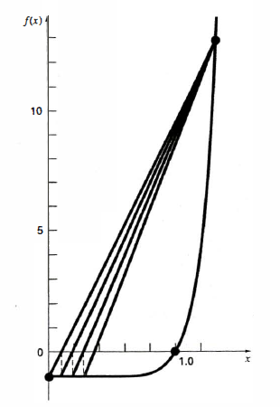
Jebakan Pada Metode Posisi Palsu
Gunakan bagidua dan posisi salah untuk mencari akar-akar dari f(x) = 10¹⁰ -1 diantara x=0 dan 1.3
Metode bagidua
Metode posisi salah

